Slide 1
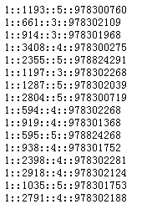
作业要求
实现算法：要求实现用户协同过滤、物品协同过滤、矩阵分解共3个算法
数据集地址：https://grouplens.org/datasets/movielens/1m/
用到ml-1m中的rating.dat数据集
rating.dat数据集格式为UserID::MovieID::Rating::Timestamp

Slide 2
作业要求
数据集切分：把整个rating.dat根据8:2切分为训练集和测试集，算法在训练集中训练并在测试集中测试得到最后的结果。
评价指标：采用MSE作为测试指标
需要提交一个压缩包，压缩包名字为“学号姓名作业1.rar”，压缩包里包含两个内容：
三个算法的源代码
实验报告，可以参考模板，主要包括：项目环境配置、预训练方法（若有）、使用的数据集、项目包含的模型、项目中每个文件的具体描述、模型运行结果、总结

Slide 3
谢谢！

